Slide 1

PROCES PRILAGODBE POSLOVNIH PROCESA SUBJEKATA OPĆE DRŽAVE ZA POSLOVANJE U EURU
Kovačić konzalting d.o.o. – Tučepi, ožujak 2022.

Slide 2
Uvod
  10. srpnja 2020. hrvatska kuna priključena je europskom tečajnom mehanizmu II (ERM II)
  Time je ostvaren ključan korak na putu uvođenja eura
    Euro je moguće uvesti najranije 1. siječnja 2023.
    Za ostvarenje tog cilja, uz ispunjavanje mastriških kriterija nominalne konvergencije i provedbu reformskih mjera krajem 2020. godine započete su operativne pripreme za uvođenje eura → Nacionalni plan zamjene hrvatske kune eurom
      Strateški je dokument koji se nadovezuje na Eurostrategiju iz listopada 2017. godine
      Iscrtava zakonodavne, administrativne i logističke aktivnosti ... kao i temeljne elemente procesa
  Cilj je osigurati glatko odvijanje procesa zamjene kune eurom
      pritom su bitni elementi vrijeme i učinkovita koordinacija

Slide 3
Prilagodba zakonodavnog okvira
Tijekom 2021. godine intenzivno se pripremao tekst Nacrta prijedloga zakona o uvođenju eura kao službene valute u Republici Hrvatskoj
Nacrta prijedloga zakona o uvođenju eura kao službene valute u Republici Hrvatskoj bio je na javnom savjetovanju u razdoblju od 17. siječnja 2022. do 15. veljače 2022.
  Tijekom javnog savjetovanja je zaprimljeno 128 komentara od kojih je svaki je pažljivo razmotren i odgovori su maksimalno obrazloženi.
10 dijelova Zakona:
  Opće odredbe
  Pravila za preračunavanje novčanih iskaza vrijednosti
  Opskrba i zamjena gotovog novca kune za gotov novac euro
  Dvojni optjecaj
  Dvojno iskazivanje
  Primjena načela neprekidnosti pravnih instrumenata
  Proračuni, financijski planovi i propisivanje kazni i drugih novčanih obveza, poslovne knjige, financijski izvještaji i porezi
  Nadzor
  Prekršajne odredbe
  Prijelazne i završne odredbe

Slide 4
Plan daljnjih aktivnosti
Javno savjetovanje | Ministarstvo financija | 17.1.2022. do 15.2.2022.
Upućivanje PZ o euru na sjednicu Vlade RH | Ministarstvo financija | 23.2.2022.
Usvajanje PZ o euru na sjednici Vlade RH |  | 3.3.2022.
Upućivanje PZ o euru Hrvatskom saboru (1. čitanje) | Vlada RH | 4.3. 2022.
Upućivanje konačnog prijedloga Zakona o euru (KPZ o euru) na sjednicu Vlade RH | Ministarstvo financija | 6.4.2022.
Usvajanje KPZ o euru na sjednici VRH |  | 21.4. 2022.
Upućivanje KPZ o euru Hrvatskom saboru (2. čitanje) |  | 22.4. 2022.
Donošenje Zakona o euru | Hrvatski sabor

Slide 5
UPUTA O PROCESU PRILAGODBE
POSLOVNIH PROCESA SUBJEKATA OPĆE DRŽAVE ZA POSLOVANJE U EURU
Svrha Uputa je dati smjernice za jednoobrazno postupanje subjektima opće države u njihovim aktivnostima i prilagodbama koje ih očekuju u procesu zamjene hrvatske kune eurom
Poglavlja Uputa
Uvod – opće informacije
Pravila preračunavanja i zaokruživanja
Dvojno iskazivanje u sektoru opće države
Izrada planskih i izvještajnih dokumenata
Izvršavanje proračuna i financijskog plana
Financijsko i računovodstveno poslovanje
Praktični primjeri
Sva pitanja i dodatne smjernice -> euro2023@mfin.hr
-> https://mfin.gov.hr

Slide 6
PRAVILA PRERAČUNAVANJA I ZAOKRUŽIVANJA
Središnji paritet kune prema euru u trenutku uključivanja
kune u ERM II
Preračunavanje cijena i drugih novčanih iskaza vrijednosti iz kune u euro izvršava se primjenom punog brojčanog iznosa fiksnog tečaja konverzije korištenjem pet (5) decimala i zaokruživanjem dobivenog rezultata na dvije decimale s točnošću od jednog centa
  ako je treća decimala manja od pet, druga decimala ostaje nepromijenjena
  ako je treća decimala jednaka ili veća od pet, druga decimala povećava se za jedan
Jedinične cijene roba i usluga koje su iskazane na više od dvije decimale, i nakon preračunavanja zaokružuju se i iskazuju s istim brojem decimala
Jedinične cijene koje se koriste kao množenik za izračun cijena robe i usluga, također se iskazuju na više od dvije decimale
Preračunavanje cijena bez decimala ili s jednom decimalom
  ako je druga decimala manja od pet, prva decimala ostale nepromijenjena
  ako je druga decimala jednaka ili veća od pet, prva decimala povećava se za jedan
1 EUR = 7,53450 HRK

Slide 7
DVOJNO ISKAZIVANJE U SEKTORU OPĆE DRŽAVE
Obveza dvojnog iskazivanja u razdoblju od 5. rujna 2022. do 31. prosinca 2023. (početni datum podložan promjenama)
Obveznici dvojnog iskazivanja u sektoru opće države
  Tijela javne vlasti - UKLJUČUJE ŠKOLE !!!!
  Javna trgovačka društva (osnivač RH, JLP(R)S i/ili RH i JLP(R)S, drugo javno trgovačko društvo)
Tijela javne vlasti – proračunski i izvanproračunski korisnici državnog proračuna, JLP(R)S, proračunski i izvanproračunski korisnici JLP(R)S te ostale pravne osobe s javnim ovlastima izuzev trgovačkih društava u vlasništvu RH i/ili JLP(R)S
Trgovačka društva u vlasništvu Republike Hrvatske i/ili u vlasništvu jedne ili više jedinica lokalne i područne regionalne samouprave, kao i trgovačka društva osnovana od strane takvih društava smatraju se poslovnim subjektima u smislu Zakona o uvođenju eura te se na njih primjenjuju sve odredbe Zakona o uvođenju eura koje se tiču poslovnih subjekata kao i Smjernice za prilagodbu gospodarstva u procesu zamjene hrvatske kune eurom.

Slide 8
DVOJNO ISKAZIVANJE U SEKTORU OPĆE DRŽAVE
Obveza dvojnog iskazivanja cijena i drugih novčanih iskaza vrijednosti za tijelo javne vlasti:
Upravni, sudski i drugi pojedinačni akti (rješenja, ugovori, odluke)
ukupan novčani iznos utvrđene
obveze ili prava na aktu
Isplata plaća i naknada, obavijesti o mirovinama
ukupan
iznos isplaćen radniku
Cijene roba i usluga te naknada
na isti način kao i poslovni subjekti
Računi za prodaju roba i pružanje usluga prema potrošaču
ukupan iznos računa

Slide 9
DVOJNO ISKAZIVANJE U SEKTORU OPĆE DRŽAVE
Obveza iskazivanja cijena i drugih novčanih iskaza vrijednosti ne postoji:
Ako se prodaju robe i pruža usluga na jedan od sljedećih načina:
putem automata (npr. parking automati na parkiralištima u vlasništvu grada, ustanova i sl.)
na štandovima i klupama na tržnicama na malo
na štandovima i klupama izvan tržnica na malo
na štandovima i klupama unutar ustanova
putem kioska
u proizvodnim objektima pravnih osoba koje posjeduju povlasticu za akvakulturu ili povlasticu za uzgoj riba i drugih morskih organizama
prigodnom prodajom (sajmovi, izložbe i slično)
iskazivanje cijene na:
fiksni paneli i ostali fiksni stupovi s iskazanim cijenama
TV sučeljima u svrhu prodaje usluga
zaslonima blagajni i samoposlužnih uređaja za prodaju roba i usluga
kuponima za popuste i kuponima u vrijednosti vraćene robe
igrama na sreću,
vagama i naljepnicama s vaganom cijenom
dokumentima koji se izdaju sukladno EU normi i propisanoj XML shemi (eRačun, carinska deklaracije…).
slučajevi ako je cijena ili novčana vrijednost istaknuta na:
knjigama i drugim periodičkim publikacijama
pošiljkama i uputnicama
biljezima
poštanskim markama i frankiranoj marki odnosno drugoj odgovarajućoj oznaci o plaćenoj poštarini
ulaznicama
kartama za usluge javnog prijevoza
Ako se posluje isključivo s poslovnim subjektima, kreditnim institucijama i unijama, institucijama za platni promet, institucijama za elektronički novac, pružateljima financijskih usluga (HNB, HANFA, HAMAG BICRO itd.)
Na ugovorima koje sklapaju sa poslovnim subjektima i drugim tijelima javne vlasti
JLP(R)S sklapa ugovor u studenom 2022. godine sa poslovnim subjektom – informatičkom kućom za izradu novog aplikativnog rješenja za izvještavanje. Cijena usluge i ukupna vrijednost ugovora iskazat će se u kunama bez obveze dvojnog iskazivanja. Ugovor će se realizirati tijekom 2023. godine te će se temeljem isporuke usluge po fazama ispostavljati računi. Na računima cijena usluge i ukupna vrijednost bit će iskazana samo u eurima bez obveze dvojnog iskazivanja.
Na potvrdama, uvjerenjima, izvatcima i drugim javnim ispravama
  tijela javne vlasti u ovim slučajevima za razdoblje prije uvođenja eura, cijenu i drugi novčani iskaz vrijednosti iskazuje u kunama, a za činjenice koje se tiču razdoblja nakon uvođenja eura u eurima
  spomenuti dokumenti ne iskazuju se dvojno obzirom na to da samo iskazuju podatke o već provedenim uplatama odnosno isplatama koje su se dogodile u nekom prethodnom razdoblju, odnosno iz tih dokumenta ne proizlaze obveze budućih uplata ili isplata.
  Ukoliko je zatražena potvrda, uvjerenje, izvadak ili druga javna isprava koja istovremeno treba sadržavati podatke za razdoblje prije i nakon uvođenja eura tijelo javne vlasti izdat će dva dokumenta koja su istovjetna u svim elementima osim u dijelu novčanih vrijednosti koje su na jednom dokumentu iskazane u kunama, a na drugom dokumentu u eurima uz navođenje fiksnog tečaja konverzije

Slide 10
DVOJNO ISKAZIVANJE U SEKTORU OPĆE DRŽAVE
VAŽNO:
Subjekti opće države trebaju se voditi načelom da za ono za što nije Zakonom propisana obveza dvojnog iskazivanja takva obveza ne postoji (npr. registri, aplikacija za podnošenje imovinskih kartica, aplikacija o isplatama iz proračuna i sl.)
Zakon o uvođenju eura propisuje obvezu dvojnog iskazivanja koji subjekti opće države minimalno moraju ispuniti, npr. ispostavljanje računa uz dvojno iskazivanje samo prema potrošaču. Međutim, subjekti opće države mogu odlučiti postupiti i iznad propisane minimalne obveze ako im navedeno pojednostavljuje proces prilagodbe sustava, odnosno smanjuje trošak prilagodbe.
Upravne, sudske i druge pojedinačne akte koje su tijela javne vlasti izdala prije uvođenja eura, nije potrebno ponovno izdavati jer se sukladno Zakonu o euru iznosi navedeni u ovim aktima u kuni smatraju iznosima u euru uz primjenu fiksnog tečaja konverzije.
Nalozi za plaćanje ne moraju sadržavati iznose u obje valute ako je obveza dvojnog iskazivanja zadovoljena na izlaznom aktu (rješenja, ugovori i sl.).
Ako obveza dvojnog iskazivanja nije zadovoljena na izlaznom aktu (rješenja, ugovori i sl.) iznos u obje valute treba iskazati na nalogu za plaćanje, u polju "opis plaćanja", zajedno sa navođenjem fiksnog tečaja konverzije.

Slide 11
Upravni, sudski i drugi pojedinačni akti (rješenja, ugovori, odluke)
Tijela javne vlasti koja izdaju upravne, sudske i druge pojedinačne akte u razdoblju dvojnog iskazivanja imaju obvezu dvojnog iskazivanja na način da ukupan novčani iznos utvrđene obveze ili prava na aktu po osnovi koje nastaje obveza uplate ili isplate iskažu dvojno u kunama i eurima uz navođenje fiksnog tečaja konverzije.
Ostale novčane vrijednosti na pojedinačnom aktu neće biti potrebno dvojno iskazivati.
Primjerice, na rješenjima, dozvolama i sl. nije potrebno dvojno iskazati iznos prethodno plaćene upravne pristojbe. Međutim, na aktu kojim se podnositelja zahtjeva za izdavanje rješenja, dozvole i sl. poziva na uplatu upravne pristojbe, iznos upravne pristojbe potrebno je dvojno iskazati.
Kada govorimo o drugim pojedinačnim aktima uz upravne i sudske akte navedeno podrazumijeva pojedinačne akte koji reguliraju točno određeni, konkretni slučaj i vrijede za tu određenu situaciju i određene subjekte koji su individualno određeni.
Kada predstavnička i/ili izvršna tijela donose opće akte stoga treba imati na umu da isti ne podliježu obvezi dvojnog iskazivanja jer se odnose na sve subjekte na cjelokupnom području, ili dijelu područja, na kojem se prostire nadležnost tijela.

Slide 12
Primjer:
Ugovor o pružanju usluge produženog boravka za školsku godinu 2022./2023.:
Škola XY će u rujnu 2022. za korištenje usluge produženog boravka s korisnikom usluge (roditelj/skrbnik) sklopiti Ugovor o pružanju usluge produženog boravka za školsku godinu 2022./2023. Cijena usluge na Ugovoru će biti iskazana dvojno u kunama i eurima i uz navođenje fiksnog tečaja konverzije.
U tom slučaju škola nije obvezna iskazati dvojno u kunama i eurima iznos na uplatnici koju će temeljem Ugovora ispostavljati roditeljima do kraja 2022. i od siječnja 2023. do lipnja 2023. jer je ta obveza zadovoljena već kroz Ugovor.

Slide 13
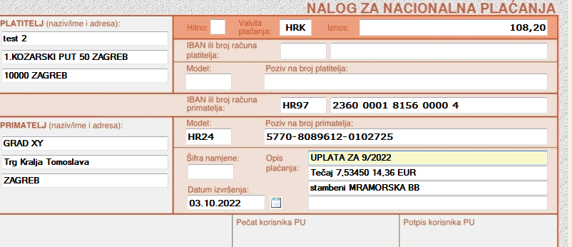
Ugovor o pružanju usluge školske prehrane za školsku godinu 2022./2023.:
Nema iskazanog novčanog iznosa na ugovoru jer mjesečna cijena ovisi o broju dan koje dijete provede u školi
U tom slučaju škola je obvezna iskazati dvojno u kunama i eurima iznos na uplatnici (može u opisu plaćanja) koju će temeljem Ugovora ispostavljati roditeljima do kraja 2022. i od siječnja 2023. do lipnja 2023.
Ukoliko je iz bilo kojih razloga za školu jednostavnije prikazati iznose dvojno uz Ugovor i na uplatnicama, navedeno nije pogrešno.

Slide 14
Primjer:
dvojno se iskazuje samo iznos koji za posljedicu ima isplatu odnosno uplatu
ostale novčane vrijednosti na rješenju kao što je primjerice prosjek bruto plaće ostvaren u razdoblju koje je prethodilo prestanku radnog odnosa odnosno službe nije potrebno dvojno iskazivati
isticanje fiksnog tečaja konverzije na puni broj decimala

Slide 15
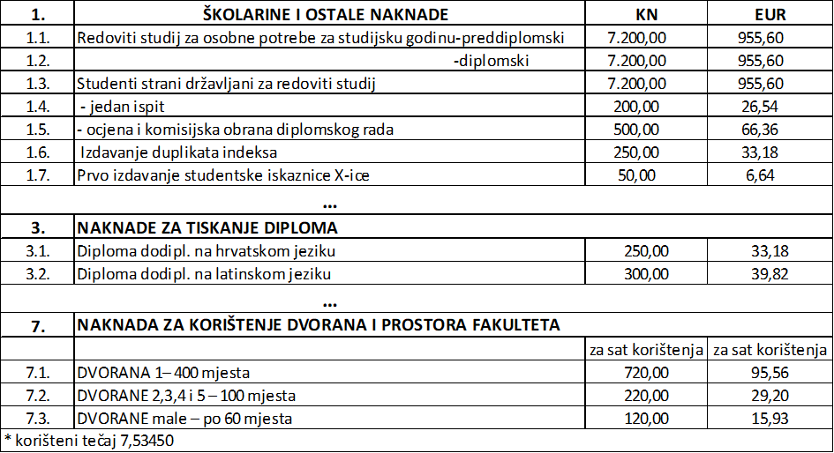

Cijene roba i usluga te naknada
Tijela javne vlasti su, isto kao i trgovačka društva u vlasništvu RH i/ili u vlasništvu jedne ili više JLP(R)S-a, obvezna cjenike roba i usluga u razdoblju dvojnog iskazivanja iskazati u euru i kuni uz navođenje fiksnog tečaja konverzije
Osnovni cilj ovakvog postupanja jest potrošačima i korisnicima usluga osigurati pravovremenu, transparentnu i potpunu informaciju o cijenama roba i usluga u kuni i euru i ne zaboraviti navesti fiksni tečaj konverzije
PRIMJER: Fakultet koji je proračunski korisnik državnog proračuna na svojim internetskim stranicama ima objavljen cjenik sa cijenama školarina redovnog studija, drugih različite vrsta studija, poslijediplomskih i doktorskih studija, ali i cijene različitih naknada (naknade za tiskanje diplome, naknade za postupak davanja mišljenja itd.) kao i cijene naknada za korištenje dvorana i prostora fakulteta. Navedene iskaze cijena u razdoblju obveznog dvojnog iskazivanja bit će potrebno iskazati u kunama i u eurima na jasan, čitljiv, vidljiv i lako uočljiv način.
Preračunavanje i zaokruživanje cijena temljem pravila propisanih Zakonom o uvođenju eura
Isticanje fiksnog tečaja konverzije
Notes:
u poslovnim prostorijama na prodajnom mjestu ili na robi ili na cjeniku, na internetskoj stranici, u obavijestima koje se potrošaču daju prije ili tijekom sklapanja ugovora izvan poslovnih prostorija i ugovora na daljinu, u ponudi na trajnom mediju, tijekom provođenja oglašavanja u bilo kojem obliku, kojim se nudi prodaja robe ili usluge i putem drugih oblika iskazivanja cijena.

Slide 16
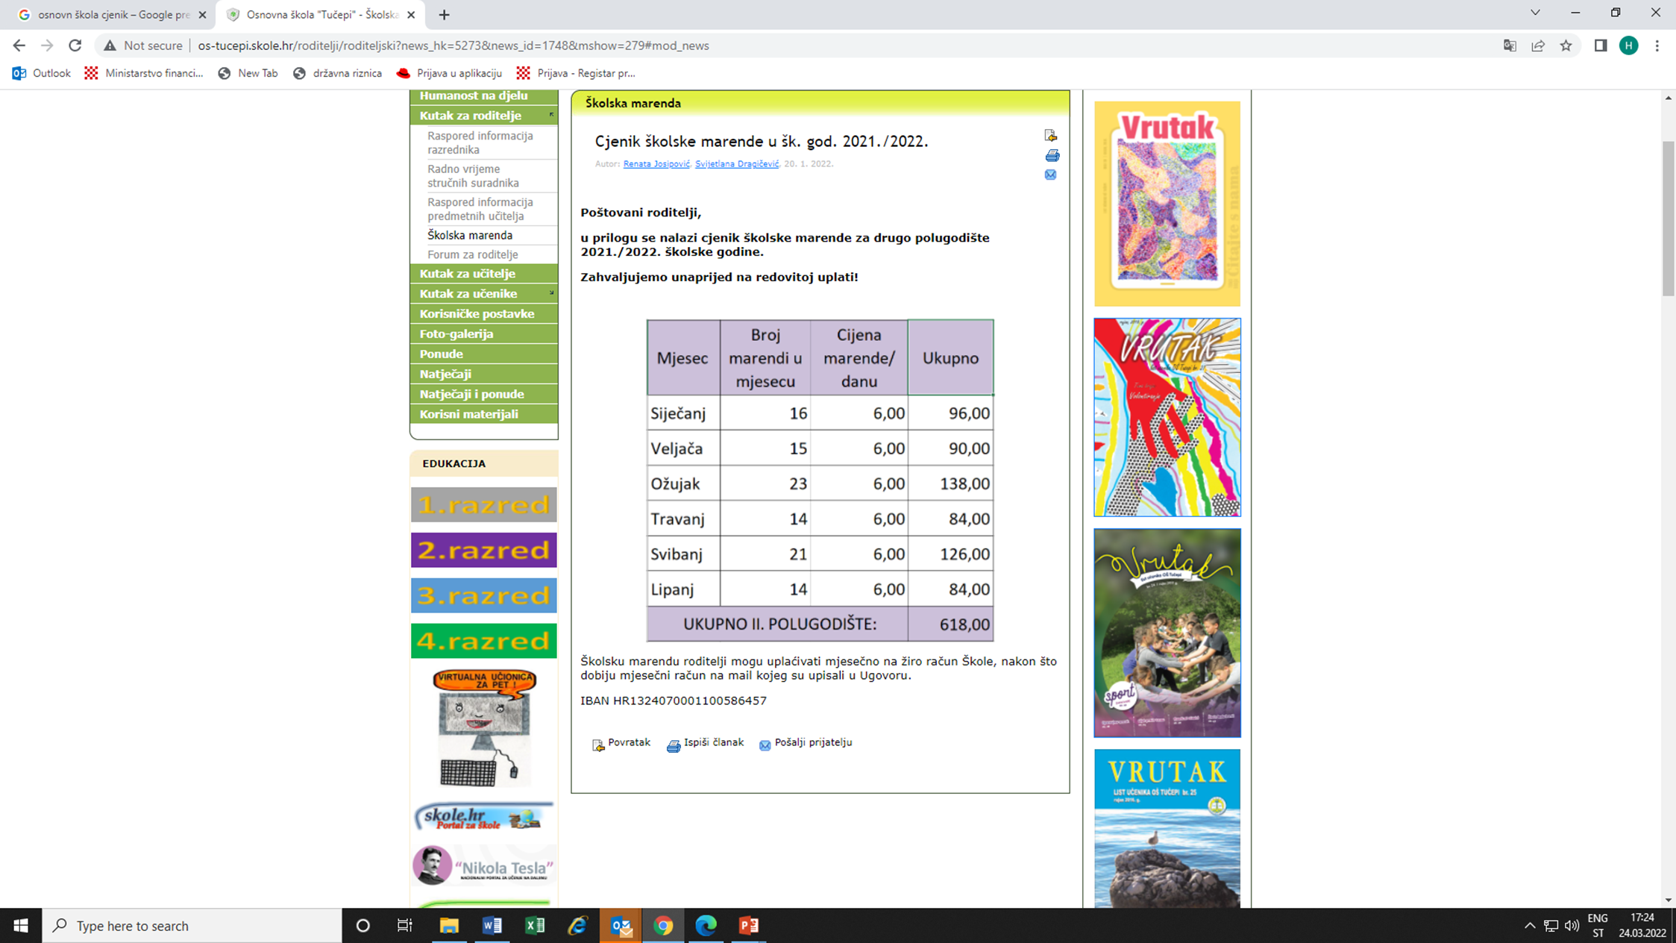
Obveza dvojnog iskazivanja za OŠ Tučepi !!!

Slide 17
Računi za prodaju roba i pružanje usluga prema potrošaču
Zakonom o uvođenju eura propisuje se obveza tijelima javne vlasti da pri ispostavljanju računa prema potrošaču u razdoblju obveznog dvojnog iskazivanja dvojno iskažu ukupan iznos računa uz prikaz fiksnog tečaja konverzije
  dovoljno je u kunama i eurima iskazati samo ukupan iznos računa uz prikaz fiksnog tečaja konverzije
Tijela javne vlasti ispostavljaju račun za isporučenu robu, obavljene radove i usluge za poslove koje obavljaju na tržištu i u tržišnim uvjetima ili za usluge koje obavljaju temelje ovlasti koja im je dana zakonodavnim okvirom prema potrošaču
Ukoliko je ukupni iznos računa prikazan na dnu računa nije ga opet potrebno iskazivati na uplatnici koja je sastavni dio računa
Računi koji se izdaju poslovnim subjektima i drugim tijelima javne vlasti uključujući i račune koji se izdaju sukladno EU normi prema propisanoj HTML shemi (npr. eRačun) izuzeti su od dvojnog iskazivanja

Slide 19
Isplata plaća i naknada, obavijesti o mirovinama
Zakonom o uvođenju eura navedeno je kako će u razdoblju dvojnog iskazivanja poslodavac biti dužan na ispravi o isplati plaće i drugih naknada iz radnog odnosa dvojno iskazati barem ukupan iznos isplaćen radniku.
COP – jednoobrazno postupanje
    bruto
    neto prije obustava
    neto za isplatu
Obavijest o mirovinama Potvrda o isplaćenoj mirovini

Slide 20
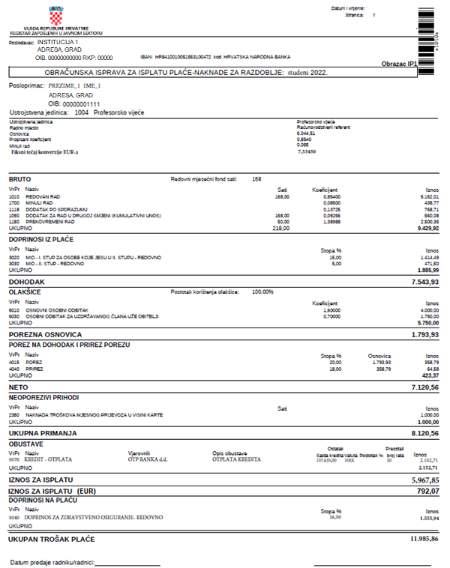

Slide 21
IZRADA PLANSKIH I IZVJEŠTAJNIH DOKUMENATA
Zakon o uvođenju eura u članku 65. propisuje da proračuni, financijski planovi i drugi prateći dokumenti koji se u godini koja prethodi godini uvođenja eura pripremaju za godinu uvođenja eura sastavljaju se, donose i objavljuju na način da se vrijednosti u njima iskazuju u euru
proračun koji se donosi za razdoblje 2023. – 2025. godine bit će donesen i iskazan u eurima obzirom na to da se od 1. siječnja 2023. mora omogućiti izvršavanje proračuna u novoj službenoj valuti
radi bolje usporedivosti podataka podaci za tekuću godinu i prethodnu godinu bit će preračunati iz kuna u eure primjenom fiksnog tečaja konverzije
Izgled Proračun za 2023. godinu i projekcije za 2024. i 2025.
IZVRŠENJE 2021. | PLAN 2022. | PRORAČUN ZA 2023. | PROJEKCIJA PRORAČUNA ZA 2024. | PROJEKCIJA PRORAČUNA ZA 2025.
iznose iskazane u kunama potrebno je preračunati u eure primjenom fiksnog tečaja konverzije i iskazati u eurima radi bolje usporedivosti podataka |  | plan prihoda i primitaka i rashoda i izdataka potrebno je iskazati u eurima

Slide 22
IZRADA PLANSKIH I IZVJEŠTAJNIH DOKUMENATA
  Izvještaji o izvršenju proračuna za 2022. godinu prikazuju se u kunama, iako će se o istome raspravljati u 2023. godini kada će službena valuta biti euro
  Izvještaji koji se tiču 2023. godine – npr. Polugodišnji izvještaj o izvršenju za 2023. godinu iskazuje se u eurima
Godišnji izvještaj o izvršenju za 2022. godinu
IZVRŠENJE 2021. | IZVORNI PLAN 2022. | TEKUĆI PLAN 2022. | IZVRŠENJE 2022.
svi podaci iskazani su u kunama obzirom da je izvještajno razdoblje završilo prije dana uvođenja eura
Polugodišnji izvještaj o izvršenju za 2023. godinu
IZVRŠENJE 1.-6. 2022. | IZVORNI PLAN 2023. | TEKUĆI PLAN 2023. | IZVRŠENJE 1.-6. 2023.
iznose iskazane u kunama potrebno je preračunati u eure primjenom fiksnog tečaja konverzije i iskazati u eurima radi bolje usporedivosti podataka | podaci iskazani u eurima

Slide 23
SUSTAV IZVRŠAVANJA PRORAČUNA I FINANCIJSKOG PLANA
  Plaćanja računa
  Izdani i dospijeće u 2023. – plaćanje u eurima
  Izdani u 2022., a dospijeće plaćanja u 2023. – plaćanje u eurima
  Izdani u 2022. i dospijeće u 2022, a koji nisu plaćeni – računi se prenose u 2023. godinu i potrebno ih je preračunati u eure po fiksnom tečaju konverzije i platiti u eurima
  Izvještajni sustav
  U izvještajima se podaci ne iskazuju dvojno.
  Iznimno, kod prikaza usporedbe podataka za godine prije uvođenja eura, moguće je koristiti podatke u kunama kao i koristiti povijesne baze podataka uz preračunavanje u eure korištenjem fiksnog tečaja konverzije prema potrebi.

Slide 24
FINANCIJSKO I RAČUNOVODSTVENO POSLOVANJE
  Poslovne knjige za 2022.
  Podaci o vrijednosti poslovnih promjena i transakcija do 31.12.2022. iskazuju se u kunama.
  Poslovne knjige za 2023.
  Početna stanja na računima u glavnoj knjizi i analitičkim evidencijama na dan 1.1.2023. bit će u eurima
  izračunat će se konverzijom iznosa zaključnih stanja računa na dan 31.12.2022. prema fiksnom tečaju konverzije i pravilima za preračunavanje i zaokruživanje sukladno Zakonu o uvođenju eura
  za slučaj razlike između ukupne aktive i ukupne pasive zbog preračunavanja, razlika će se iskazati na teret ili u korist vlastitih izvora (kapital) u bilanci na dan 1.1.2023.
  iznos razlike aktive i pasive zbog preračunavanja trebat će navesti u bilješkama uz financijske izvještaje za 2023.
  Podaci od 1.1.2023. iskazuju se i unose u glavnu knjigu i analitičke knjigovodstvene evidencije u eurima.

Slide 25
FINANCIJSKO I RAČUNOVODSTVENO POSLOVANJE
Potraživanja i obveze na dan 31.12.2022. u deviznim iznosima i prijenosi u početno stanje na dan 1.1.2023.
a) ino potraživanja i obveze u EUR
  preračunat će se u kune u bilanci na dan 31.12.2022. po srednjem tečaju HNB-a
  srednji tečaj HNB za EUR na dan prije uvođenja EUR (31.12.2022.) jednak je fiksnom tečaju konverzije (čl. 95 Zakona o uvođenju EUR)
  stanje potraživanja i obveza u EUR na dan 31.12.2022. prenijet će se u početno stanje na dan 1.1.2023. u stvarnoj vrijednosti EUR, a ne u vrijednost EUR koja bi se dobila preračunom kuna u EUR po fiksnom tečaju konverzije.
b) ino potraživanja i obveze u drugim valutama (dolari, švicarski franak….)
  preračunat će se u kune u bilanci na dan 31.12.2022. po srednjem tečaju HNB-a
  iznos u kunama u bilanci za potraživanja i obveze na dan 31.12.2022. preračunati će se u EUR primjenom fiksnog tečaja konverzije

Slide 26
FINANCIJSKO I RAČUNOVODSTVENO POSLOVANJE
  Pravila preračunavanja ugovora o kreditu i ugovora o leasingu u kunama
  Primjena fiksnog tečaja
  Na datum uvođenja EUR treba iznose iz ugovora o kreditu i ugovora o leasingu u kuni preračunati iz kune u EUR primjenom fiksnog tečaja konverzije i prema pravilima za preračunavanje:
  nedospjeli iznos glavnice u kuni,
  dospjeli obračunati, a neplaćeni iznos glavnice u kuni,
  ostali nedospjeli iznosi u kuni koji proizlaze iz ugovornog odnosa
  ostali dospjeli obračunati, a neplaćeni iznosi u kuni koji proizlaze iz ugovornog odnosa.
  Stanje navedenih iznosa u bilanci izraženo u kunama na dan 31.12.2022. preračunat će se u EUR primjenom fiksnog tečaja konverzije i prema pravilima za preračunavanje te prenijeti kao početno stanje u bilanci na dan 1.1.2023.
  Iznimka: Ugovor o kreditu i ugovor o leasingu u kuni s valutnom klauzulom u EUR
  - iznosi iz ugovornog odnosa, a iskazani u EUR ostaju u EUR kako je bilo ugovoreno prije datuma uvođenja EURa

Slide 27
FINANCIJSKO I RAČUNOVODSTVENO POSLOVANJE
  Pravila preračunavanja ugovora o kreditu i ugovora o leasingu u kunama
  Obavijesti klijentima i novi otplatni plan
  Zakonom o uvođenju eura propisana je obveza kreditnim institucijama slanje individualne obavijesti klijentima s kojima kreditna institucija ima sklopljene:
  ugovore o kreditu u kuni ili u euru ili uz valutnu klauzulu uz primjenu fiksne ili promjenjive kamatne stope
  ugovore o leasingu u kuni ili u euru ili uz valutnu klauzulu, uz primjenu fiksne ili promjenjive kamatne stope
  Individualna obavijest klijentima treba sadržavati informaciju o preračunavanju, parametru, marži i visini kamatne stope, uključujući ako je primjenjivo, novi otplatni plan.
  Svrha obavijesti:
  pravovremena dostava otplatnih planova klijentima
  transparentna informaciju o iznosu ostatka duga i iznosu obroka koji dospijevaju u mjesecu čiji je prvi dan jednak datumu uvođenja eura te u svim ostalim mjesecima do idućeg redovnog usklađenja promjenjivog parametra.

Slide 28
FINANCIJSKO I RAČUNOVODSTVENO POSLOVANJE
  Ugovori o depozitima u kuni ili u EUR ili uz valutnu klauzulu
  Obavijesti banaka klijentima
  Zakonom o uvođenju eura propisana je obveza kreditnim institucijama slanje individualne obavijesti klijentima s kojima kreditna institucija ima sklopljene:
  ugovore o depozitu u kuni ili u euru ili uz valutnu klauzulu, uz primjenu fiksne ili promjenjive kamatne stope
  Individualna obavijest klijentima treba sadržavati informaciju o preračunavanju, parametru i visini kamatne stope.

Slide 29
FINANCIJSKO I RAČUNOVODSTVENO POSLOVANJE
  Knjigovodstvene evidencije
    Knjigovodstvene isprave s datumom izdavanja i zaprimanja prije i na 31.12.2022.
Knjigovodstvene isprave (izlazni i ulazni računi, uplatnice i isplatnice, putni nalozi, obračunske isprave, nalozi za isplatu, privremene i obračunske situacije i drugo) s datumom izdavanja prije i na 31.12.2022. i zaprimljene na knjiženje do 31.12.2022., neovisno o tome sadrže li dvojne iznose (kune i euro), knjiže se i unose u poslovne knjige za 2022. godinu u kunama.

Slide 30
FINANCIJSKO I RAČUNOVODSTVENO POSLOVANJE
  Knjigovodstvene evidencije
    2. Knjigovodstvene isprave s datumom izdavanja prije i na 31.12.2022., a zaprimljene u razdoblju od 1.1.2023 do datuma u siječnju 2023. određenog za zaključna knjiženja za 2022. godinu
Knjigovodstvene isprave (izlazni i ulazni računi, uplatnice i isplatnice, putni nalozi, obračunske isprave, nalozi za isplatu, privremene i obračunske situacije i drugo) s datumom izdavanja prije i na 31.12.2022. i zaprimljene na knjiženje u razdoblju od 1.1.2023. do datuma u siječnju 2023. koji će biti određen za zaključna knjiženje za 2022., neovisno o tome sadrže li dvojne iznose (kune i euro), knjiže se i unose u poslovne knjige za 2022. godinu u kunama.

Slide 31
FINANCIJSKO I RAČUNOVODSTVENO POSLOVANJE
  Knjigovodstvene evidencije
    2. Knjigovodstvene isprave s datumom izdavanja prije i na 31.12.2022., a zaprimljene u razdoblju od 1.1.2023 do datuma u siječnju 2023. određenog za zaključna knjiženja za 2022. godinu
Knjigovodstvene isprave (izlazni i ulazni računi, uplatnice i isplatnice, putni nalozi, obračunske isprave, nalozi za isplatu, privremene i obračunske situacije i drugo) s datumom izdavanja prije i na 31.12.2022. i zaprimljene na knjiženje u razdoblju od 1.1.2023. do datuma u siječnju 2023. koji će biti određen za zaključna knjiženje za 2022., neovisno o tome sadrže li dvojne iznose (kune i euro), knjiže se i unose u poslovne knjige za 2022. godinu u kunama.

Slide 32
FINANCIJSKO I RAČUNOVODSTVENO POSLOVANJE
  Knjigovodstvene evidencije
    3. Knjigovodstvene isprave s datumom izdavanja i zaprimanja 1.1.2023 pa nadalje
Knjigovodstvene isprave (izlazni i ulazni računi, uplatnice i isplatnice, putni nalozi, obračunske isprave, nalozi za isplatu, privremene i obračunske situacije i drugo) s datumom izdavanja i zaprimanja 1.1. 2023. pa nadalje, neovisno o tome sadrže li dvojne iznose (kune i euro), knjiže se i unose u poslovne knjige za 2023. godinu u eurima.

Slide 33
FINANCIJSKO I RAČUNOVODSTVENO POSLOVANJE
  Izlazni računi, opomene, obračuni kamata
  Potraživanja koja imaju datum izdavanja do 31.12.2022. knjiže se i unose u poslovne knjige za 2022. godinu u kunama
  Potraživanja koja imaju datum izdavanja od 1.1.2023. knjiže se i unose u poslovne knjige za 2023. godinu u eurima
  Obveznici plaćanja računa, opomena na zakašnjela plaćanja, obračunatih kamata i slično izdanih u kunama prije razdoblja dvojnog iskazivanja, dužni su u slučaju da plaćaju obvezu od 1.1.2023. pa nadalje istu platiti u eurima tako da iznose u kunama preračunaju u euro primjenom fiksnog tečaja konverzije i po pravilima za preračunavanje i zaokruživanje iz Zakona o uvođenju EUR.

Slide 34
FINANCIJSKO I RAČUNOVODSTVENO POSLOVANJE
  Putni nalozi
  Razdoblje dvojnog iskazivanja 05. rujna 2022. do 31.12.2023:
  iznos akontacije koji se isplaćuje zaposleniku iskazuje se u kunama i eurima uz navođenje fiksnog tečaja konverzije
  iznos za isplatu ili povrat sredstava po obračunu troškova u razdoblju dvojnog iskazivanja iskazuje se u kunama i eurima
  Razdoblje dvojnog optjecaja 01.01.2023. – 14.01.2023.
  akontacije isplaćene do kraja 2022. godine, a obračunate u 2023. godini, u prva dva tjedna od uvođenja eura zaposlenici mogu vratiti u kunama ili eurima, ali samo u slučaju gotovinskog prometa, odnosno uplate putem blagajni
  u subjektima opće države koji isplate i povrate akontacija obavljaju preko transakcijskih računa i u razdoblju dvojnog optjecaja isplate i uplate provodit će se u eurima

Slide 35
FINANCIJSKO I RAČUNOVODSTVENO POSLOVANJE
  Putni nalozi
  Knjigovodstvene evidencije
  potraživanja po akontacijama za putne naloge isplaćenim do 31.12.2022. knjiže se u poslovnim knjigama za 2022. u kunama
  obračunati troškovi po putnim nalozima s datumom obračuna do 31.12.2022. knjiže se u poslovnim knjigama za 2022. u kunama
  za putne naloge koji se podnose na obračun u 2023., obračun troškova i povrat akontacije ili isplata razlike po obračunu knjiže se u poslovne knjige za 2023. u eurima.

Slide 36
FINANCIJSKO I RAČUNOVODSTVENO POSLOVANJE
  Gotovinsko poslovanje – blagajne
  Subjekti opće države morat će se na vrijeme opskrbiti euro novčanicama i euro kovanicama kako bi od 1.1.2023. mogli obavljati gotovinske transakcije u novoj valuti.
  Dvojni optjecaj traje od 1.1. do 14.1.2023., a kupci / potrošači će moći plaćati i u eurima i kunama.
  Primatelji plaćanja bit će obvezni vraćati eure kad god je moguće.
  Izvješće o dnevnom prometu blagajne (uplate, isplate, stanje na dan) prikazat će se u eurima.
  Primljene kune preračunavati će se u euro u izvješću o dnevnom prometu blagajne, a zbroj novčanica eura i zbroj novčanica kuna čija je vrijednost preračunata u euro u izvješću o dnevnom prometu blagajne mora odgovarati stanju prikazanom na izvješću
  Vrijednost blagajničkog maksimuma u eurima bit će naknadno utvrđena!

Slide 37
FINANCIJSKO I RAČUNOVODSTVENO POSLOVANJE
  Obračun plaća i drugog dohotka
  Obračun i isplata plaća tijekom 2022. godine (zaključno plaća za studeni 2022.) isplaćuje se u kunama
  Plaća i ostale naknade za prosinac 2022. koje se isplaćuju u siječnju 2023. isplaćuju se u eurima
  Da bi se plaća za prosinac 2022 zajedno sa svim davanjima mogla isplatiti u eurima potrebno je i obračun plaće napraviti u eurima.
  JOPPD obrazac za plaću za prosinac nosit će oznaku 23xxxxxxxx i predaje se u eurima
  Obveza za obračunatu plaću evidentira se u glavnoj knjizi za 2022. godinu u kunama, zbog toga je iznos Bruto 1 iz obračuna potrebno konvertirati u kune i iz njega izračunavati iznos svih stavki plaće u kunama kako bi se izvršile ispravne knjigovodstvene evidencije u glavnoj knjizi

Slide 38
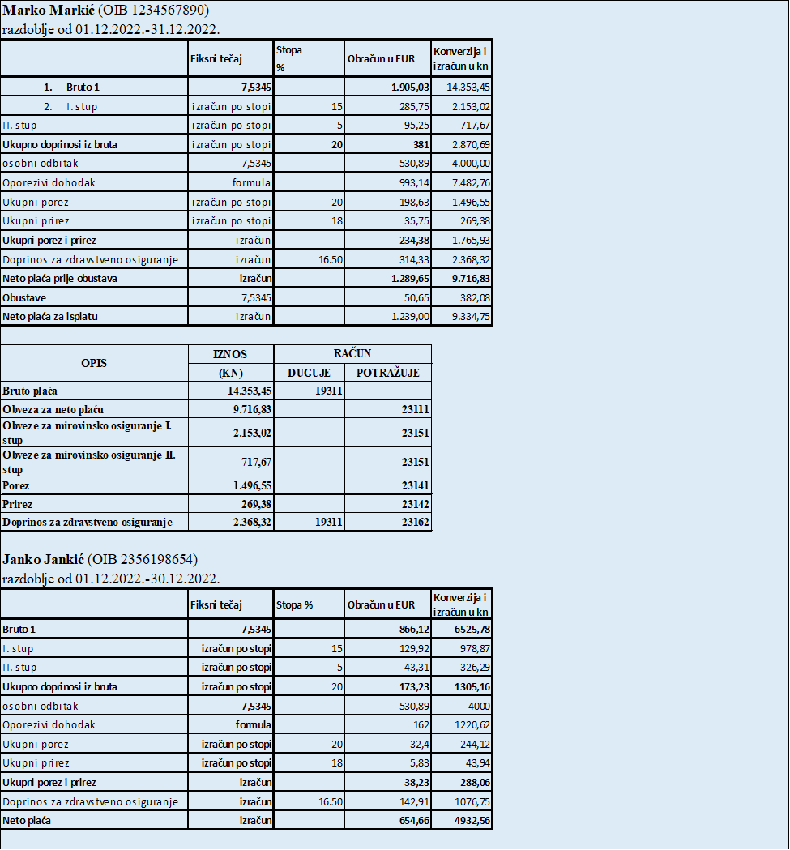

Slide 39
POSLOVANJE

Slide 41
FINANCIJSKI IZVJEŠTAJI
  Godišnji financijski izvještaji za 2022. koji se predaju u 2023.
  sadržavat će podatke iskazane u kunama za ostvareno u izvještajnom razdoblju tekuće godine i ostvareno u izvještajnom razdoblju prethodne godine iako će se sastavljati i predavati u 2023. kada će službena valuta biti euro.
Primjer - Bilanca za 2022. godinu
Račun iz rač. plana | OPIS | AOP | Stanje 1. siječnja | Stanje 31. prosinca | Indeks (5/4)
1 | 2 | 3 | 4 | 5 | 6
 | IMOVINA (AOP 002+063) | 001 | svi podaci iskazani su u kunama obzirom da je izvještajno razdoblje završilo prije dana uvođenja eura
0 | Nefinancijska imovina (AOP 003+007+046+047+051+058) | 002
01 | Neproizvedena dugotrajna imovina (AOP 004+005-006) | 003
011 | Materijalna imovina - prirodna bogatstva | 004
012 | Nematerijalna imovina | 005
019 | Ispravak vrijednosti neproizvedene dugotrajne imovine | 006
…
…

Slide 42
FINANCIJSKI IZVJEŠTAJI
  Financijski izvještaji za izvještajna razdoblja u 2023. (kvartalni, polugodišnji i godišnji)
  podaci za ostvareno u izvještajnom razdoblju tekuće godine iskazivat će se u eurima obzirom da se radi o izvještajnom razdoblju koje završava nakon uvođenja eura.
Primjer - Bilanca za 2023. godinu
Račun iz rač. plana | OPIS | AOP | Stanje 1. siječnja | Stanje 31. prosinca | Indeks (5/4)
1 | 2 | 3 | 4 | 5 | 6
 | IMOVINA (AOP 002+063) | 001 | svi podaci iskazani su u eurima
0 | Nefinancijska imovina (AOP 003+007+046+047+051+058) | 002
01 | Neproizvedena dugotrajna imovina (AOP 004+005-006) | 003
011 | Materijalna imovina - prirodna bogatstva | 004
012 | Nematerijalna imovina | 005
019 | Ispravak vrijednosti neproizvedene dugotrajne imovine | 006
…
…

Slide 43
FINANCIJSKI IZVJEŠTAJI
  Financijski izvještaji za izvještajna razdoblja u 2023. (kvartalni, polugodišnji i godišnji)
  podatke koji prikazuju ostvareno u izvještajnom razdoblju prethodne godine potrebno je preračunati u eure primjenom fiksnog tečaja konverzije i iskazati u eurima radi bolje usporedivosti podataka
Primjer – PRRAS za 2023
Račun iz rač. plana | Naziv stavke | AOP | Ostvareno u izvještajnom razdoblju prethodne godine | Ostvareno u izvještajnom razdoblju tekuće godine | Indeks (5/4)
1 | 2 | 3 | 4 | 5 | 6
Prihodi i rashodi poslovanja |  |  | iznose iskazane u kunama potrebno je preračunati u eure primjenom fiksnog tečaja konverzije i iskazati u eurima radi bolje usporedivosti podataka | podaci iskazani u eurima | -
6 | PRIHODI POSLOVANJA (AOP 002+039+045+074+105+123+130+136) | 001
61 | Prihodi od poreza (AOP 003+012+018+024+032+035) | 002
611 | Porez i prirez na dohodak (AOP 004 do 009 - 010 - 011) | 003
6111 | Porez i prirez na dohodak od nesamostalnog rada | 004
6112 | Porez i prirez na dohodak od samostalnih djelatnosti | 005
6113 | Porez i prirez na dohodak od imovine i imovinskih prava | 006
6114 | Porez i prirez na dohodak od kapitala | 007
6115 | Porez i prirez na dohodak po godišnjoj prijavi | 008
6116 | Porez i prirez na dohodak utvrđen u postupku nadzora za prethodne godine | 009
…

Slide 44
FINANCIJSKO I RAČUNOVODSTVENO POSLOVANJE
  VAŽNO
  Za potrebe uspoređivanja podataka evidentiranih u glavnoj knjizi i analitičkim evidencijama nakon 1. siječnja 2023. s podacima iz 2022. i ranijih godina, informacijski sustavi moraju omogućiti prikaz podataka iz 2022. i prethodnih godina u eurima.!

Slide 45
  HVALA NA PAŽNJI

Slide 46
APLIKACIJA ZA FINANCIJSKO IZVJEŠTAVANJE U SUSTAVU PRORAČUNA I REGISTAR PRORAČUNSKIH I IZVANPRORAČUNSKIH KORISNIKA (RKPFI)

Slide 47
Aplikacija za Financijsko izvještavanje u sustavu proračuna i Registar proračunskih i izvanproračunskih korisnika (RKPFI)
novi informacijski sustav odnosno aplikacija za Financijsko izvještavanje u sustavu proračuna i Registar proračunskih i izvanproračunskih korisnika (RKPFI) podržava:
  prikupljanje i obradu financijskih izvještaja obveznika proračunskog računovodstva i
  upravljanje podacima iz Registra

Slide 48
Način prijave u aplikaciju
aplikacija RKPFI integrirana je sa NIAS sustavom i novim podsustavom e-Ovlaštenja
prije samog pristupa aplikaciji RKPFI, zakonski predstavnici subjekata iz Registra dužni su putem sustava e-Ovlaštenja opunomoćiti odnosno dati pravo pristupa na e-uslugu, tj. aplikaciji RKPFI osobi/osobama unutar subjekta za rad u novoj aplikaciji RKPFI.
  ovlaštenje za rad u aplikaciji RKPFI daje čelnik jedinice lokalne i područne (regionalne) samouprave, proračunskog odnosno izvanproračunskog korisnika putem sustava e-Ovlaštenja
  ovlastiti se može više osoba, pri čemu ta osoba/e ne moraju biti zaposlene u toj jedinici odnosno kod tog korisnika, dakle može biti knjigovodstveni servis, vanjski suradnik ili osoba kojoj su u ime subjekta povjereni poslovi vođenja računovodstva i izrade i predaje financijskih izvještaja
PRIMJER:
Ravnatelj škole daje ovlaštenje voditelju računovodstva
Načelnik općine daje ovlaštenje referentici za knjigovodstvo

Slide 49
Način prijave u aplikaciju
upute za davanje punomoći putem sustava e-Ovlaštenja: https://rkpfi.drzavna-riznica.hr/RKPFI/Upute/Korisnicke_upute-ovlastenja.pdf
E-Ovlaštenjima pristupa se putem internetske stranice https://e-ovlastenja.gov.hr/.
Za pristup e-Ovlaštenjima osoba ovlaštena za zastupanje subjekta treba imati vjerodajnicu visoke razine sigurnosti (popis vjerodajnica nalazi se na https://gov.hr/hr/lista-prihvacenih-vjerodajnica/1792).
Lista prihvaćenih vjerodajnica
  Elektronička osobna iskaznica (eOI): isključivo za državljane RH
  Mobile ID osobne iskaznice: isključivo za državljane RH
  FinaCertRDC certifikat
  FinaBizCert poslovni certifikat
  Certilia poslovni certifikat
  Certilia osobni certifikat
  mobile.ID osobna vjerodajnica
  mobile.ID poslovna vjerodajnica
Ukoliko osoba ovlaštena za zastupanje nema nijednu od
navedenih vjerodajnica visoke razine, potrebno je zatražiti
izdavanje vjerodajnice od željenog izdavatelja

Slide 50
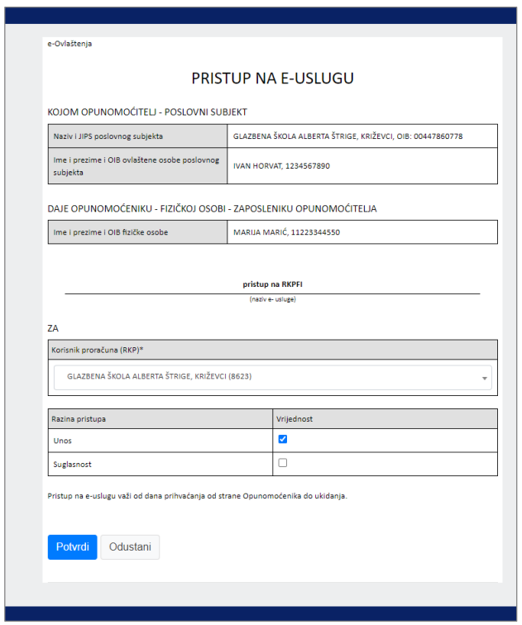
Primjer izgleda obrasca Pristup na e-uslugu u sustavu e-Ovlaštenja
Nakon odrađenog dijela kroz sustav e-Ovlaštenja, osoba/e ovlaštene za rad mogu pristupiti aplikaciji RKPFI putem poveznice koja je objavljena na stranici Ministarstva financija https://rkpfi.drzavna-riznica.hr/RKPFI

Slide 51
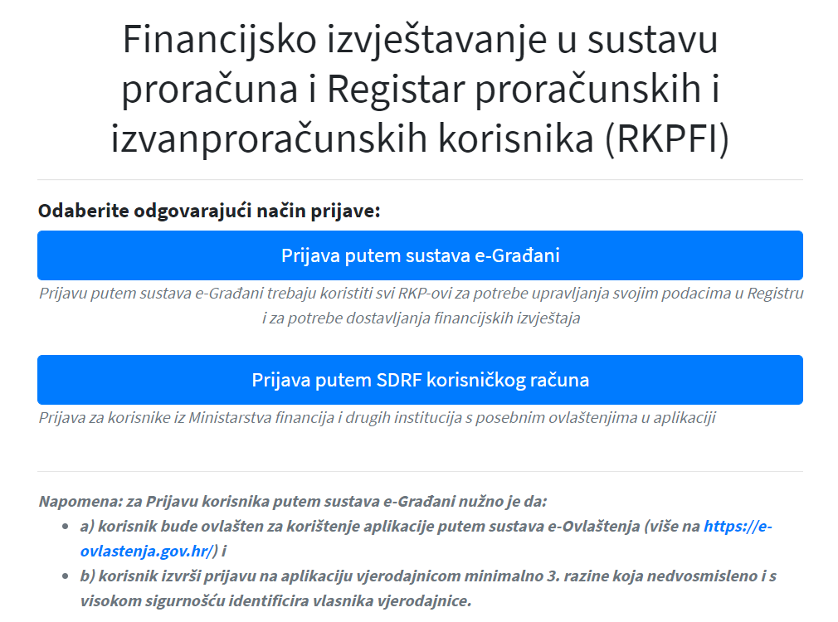
za prijavu korisnika u aplikaciju RKPFI odabire se isključivo način prijave putem sustava e-Građani
da bi svaki pojedinačni subjekt pristupio aplikaciji nužno je da bude ovlašten za korištenje aplikacije putem sustava e-Ovlaštenja

Slide 52
Registar proračunskih i izvanproračunskih korisnika
uspostavom Registra u okviru nove aplikacije jedinicama lokalne i područne (regionalne) samouprave, proračunskim i izvanproračunskim korisnicima omogućen je izravan pregled podataka iz Registra
sve aktivnosti vezane uz Registar odvijat će se putem aplikacije bez uporabe papirnatih obrazaca:
  upis novog korisnika,
  izmjene podataka i
  brisanje korisnika iz Registra
svim subjektima u Registru omogućen je pregled i izvoz podataka o svim drugim subjektima upisanim u Registar

Slide 53
Upis novih korisnika
od uspostave Registra kroz aplikaciju, nadležni razdjel odnosno nadležna jedinica popunjava Obrazac RKP kroz aplikaciju s obzirom na to da subjekt koji nema dodijeljen RKP broj istoj ne može pristupiti
razdjeli državnog proračuna i jedinice lokalne i područne (regionalne) samouprave prilikom dostave zahtjeva za upis novog proračunskog korisnika iz svoje nadležnosti dužni su voditi računa o tome s kojim datumom se proračunski korisnik upisuje u Registar.
datum upisa u Registar automatski je povezan s predajom financijskih izvještaja gdje je ovisno o datumu upisa pojedini korisnik obveznik predaje izvještaja za određeno izvještajno razdoblje.
Primjerice, ako se zahtjev za upisom podnese s danom 15. ožujka i Ministarstvo financija izda suglasnost na upis u Registar, taj korisnik obvezan je podnijeti financijske izvještaje koji se predaju za prvo tromjesečje, odnosno od 1. siječnja do 31. ožujka, tj. od početka s radom u toj godini do 31. ožujka.

Slide 54
Izmjene podataka
Promjene podataka o subjektima provode se samostalno kroz aplikaciju,
  podaci o nazivu, adresi, kontakt podaci
Promjenu ostalih podataka subjekt također provodi samostalno, no uz odobrenje nadležnog subjekta, potrebno je odobrenje i Ministarstva financija.
Suglasnost Ministarstva financija u ovom slučaju potrebna je
kod promjene podataka o nadležnosti,
  o osnivaču subjekta,
  izvorima financiranja i
  izmjenama podataka o osobi ovlaštenoj za zastupanje
Ako se mijenjaju podaci o osobi ovlaštenoj za zastupanje (ime i prezime, funkcija, OIB), nakon odobrenja kroz aplikaciju, izmjena će se automatizmom reflektirati na uslugu e-Ovlaštenja na način da će nova osoba za zastupanje u usluzi e-Ovlaštenja zaprimiti zahtjev u Pregledu primljenih ovlaštenja te će isto morati prihvatiti za pristup aplikaciji Ministarstva financija.

Slide 55
Brisanje korisnika iz Registra
Konačno odobrenje ili suglasnost Ministarstva financija potrebna je također, nakon suglasnosti nadležnog razdjela/jedinice, i za brisanje postojećih subjekata iz Registra (Obrazac B-RKP) odnosno u slučaju prestanka s radom pojedinog subjekta iz Registra.
Obrazac B-RKP može podnijeti svaki subjekt za sebe, ali i nadležni razdjel/jedinica za sve subjekte iz svoje nadležnosti.
Službeni datum brisanja mora biti jednak krajnjem datumu s kojim se sastavljaju završni financijski izvještaji.
Danom brisanja iz Registra prestaje status proračunskog odnosno izvanproračunskog korisnika.

Slide 56
Podnošenje financijskih izvještaja
financijski izvještaji koji će se predavati putem aplikacije jesu oni za razdoblje od 1. siječnja do 31. ožujka 2022.
financijski izvještaji predavat će se kao i do sada na obrascima financijskih izvještaja u MS Excel predlošku kojeg će korisnici preuzimati iz aplikacije.
nakon što se potpuni i točni financijski izvještaji učitaju u aplikaciju, isti se šalju na zaprimanje nadležnom razdjelu odnosno jedinici lokalne i područne (regionalne) samouprave te u konačnici Ministarstvu financija na daljnju obradu
zajedno s učitavanjem financijskog izvještaja u aplikaciju, subjekti učitavaju i Referentnu stranicu Izvještaja proračuna, proračunskih i izvanproračunskih korisnika ovjerenu potpisom odgovorne osobe i pečatom
važno je napomenuti kako u aplikaciju nije ugrađena opcija digitalnog potpisa dokumenata, već se isti učitavaju u aplikaciju na prethodno navedeni način

Slide 57
VAŽNO:
Ministarstvo financija je na svojim internetskim stranicama objavilo:
Upute za korištenje sustava e-Ovlaštenja
popis vjerodajnica
Pitanja i odgovori s održanih edukacija za korištenje nove aplikacije RKPFI
Tehničke upute za popunjavanje podataka u Registru proračunskih i izvanproračunskih korisnika
U aplikaciji dostupno (bez registriranja):
Korisničke upute za davanje punomoći putem sustava e-Ovlaštenja
Skraćene korisničke upute za podnošenje financijskih izvještaja
Korisničke upute za korištenje aplikacijom
pitanja vezana uz Registar i podnošenje financijskih izvještaja korisnici mogu se dostaviti na službenu adresu elektroničke pošte: rkpfi@mfin.hr

